Slide 1
আজকের পাঠে
সবাইকে ধন্যবাদ

Slide 2
পরিচয়
মোহাম্মদ –দাউদ
সিনিয়র শিক্ষক
রতনপুরহাজি ছৈয়দের রহমান স্মৃতি উচ্চ বিদ্যালয়
ফেনি সদর। ফেনি ।
শ্রেনি=নবম /দশম
অধ্যায় = ৫ম
পাঠ ১৫
ভুগোলশাস্ত্র
ইবনে খালদুন ।
সময় ৪৫ মিনিট ।
তারিখ -১৮/০৭/২০২০

Slide 3
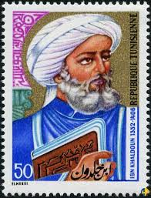
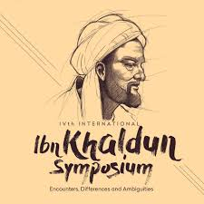
ছবিটি দেখি

Slide 4
শিখন ফল
ইবনে খালদুন এর পরিচয় বলতে পারবে।
ভূগোলবিদ হিসেবে তার কৃতিত্ব বলতে পারবে ।
তার কর্ম জীবন বলতে পারবে ।
ইবনে খালদুন এর অবদান ব্যাখ্যা করতে পারবে ।

Slide 5
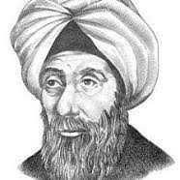
আলোচনা
পরিচয় জন্ম ১৩৩২খ্রিঃ তিউনিসিয়ায় । আবুজায়েদ আবদুর রহমান বিঙ্খালদুন । পিতার নাম – মুহাম্মদ । তিনি ইবনে খালদুন নামে পরিচিত । ভুগোল বিদ হিসেবে তার পরিচিতি।ভুগোল বিষয়ে তত্ত্ব ও তথ্যের অবতারনা করেছেন ১৪০৬ খ্রিঃ ইন্তেকাল করেন ।

Slide 6
দলিয় কাজ
আল মুকাদ্দিমা কোন বিষয় সম্পকে লিখা হয়েছিল ব্যাখ্যা কর ।

Slide 7
দলিয় কাজ
কিতাব আল-ইবার ওয়া-দাওয়ান আল-মুবতাদায় ওয়াল-খবর ফারি তারেক আল-আরব ওয়া-ল-বারবার ওয়া-মন আরাহুম মিন ধাওয় আশ-শান-আল-আকবরের
লুববু-ল-মুহাসাল ফি উসওলু-দি-দ্বীন
সিফাউস-সায়েল
আ'ল লাকাউলিস সুলতান
ইবনে খালদুন। ১৯৫১ ইবনে খালদুনের সাথে পরিচয়: তাঁর পশ্চিম ও পূর্ব যাত্রা। মুহাম্মদ ইবন-তাওয়িদ আত-তানজিল কর্তৃক প্রকাশিত, কায়রো (আরবিতে আত্মজীবনী)
ইবনে খালদুন। ২০১৭ মুকাদ্দিমাহ: ইতিহাসের একটি পরিচয়। বাংলা অনুবাদ করেছেন গোলাম সামদানী কোরায়শী (দিব্য প্রকাশ)।

Slide 8
ভুগোলশাস্ত্র
মধ্যযুগীয় ইসলামিক ভূগোল হেলেনীয় ভূগোলের উপর ভিত্তি করে এবং ১২শ-শতাব্দীতে মুহাম্মাদ আল-ইদ্রিসি একে শীর্ষে নিয়ে যান।

Slide 9
ভুগোলশাস্ত্র
বনে জুবায়ের (১ সেপ্টেম্বর ১১৪৫[১] –১২১৭; আরবি: ابن جبير‎‎ [২]) ছিলেন আল আন্দালুসের একজন ভূগোলবিদ, পর্যটক ও কবি। তার ভ্রমণকাহিনীতে তৃতীয় ক্রুসেডের কয়েকবছর পূর্বে ১১৮৩ থেকে ১১৮৫ সাল পর্যন্ত তার হজ্জ যাত্রার বর্ণনা রয়েছে। তার বর্ণনায় মিশর ও লেভান্টে সালাউদ্দিনের শাসনের বর্ণনা রয়েছে। মক্কা যাওয়ার সময় তাকে এসব স্থান অতিক্রম করতে হয়। উপরন্তু তার ফিরতি পথে তিনি খ্রিষ্টান সিসিলির মধ্য দিয়ে যান। এক শতাব্দী পূর্বে তা মুসলিমদের কাছ থেকে হাতছাড়া হয়। তিনি সেখানকার উন্নত মিশ্র সংস্কৃতি পর্যবেক্ষণ করেন।

Slide 10
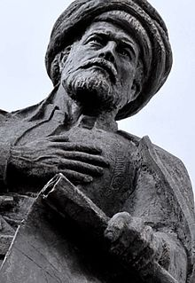
দেখি ও বলি
আহমেদ মুহিদ্দীন পিরি (১৪৬৫/৭০–১৫৫৩),[১] যিনি পিরি রেইস (তুর্কী: পিরি রেইস; বা, হাছি আহমেত মুহিত্তিন পিরি বিইএ) নামেই অধিক পরিচিত, ছিলেন একজন উসমানীয় সামরিক প্রশাসক, যোগাযোগবিদ, মধ্যযুগের ভূগোলবিদ এবং মানচিত্রাঙ্কনবিদ।

Slide 11
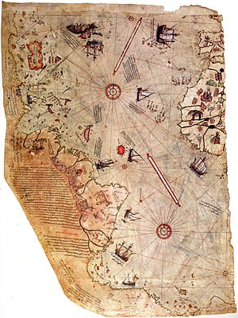
দেখি ও বলি
পিরি রেইসের মানচিত্র
উইকিপিডিয়া, মুক্ত বিশ্বকোষ থেকে
পরিভ্রমণে ঝাঁপ দিনঅনুসন্ধানে ঝাঁপ দিন
মধ্য ও দক্ষিণ আমেরিকার উপকূলীয় এলাকার জন্য অঙ্কিত পিরি রেইসের মানচিত্র। টীকায় বর্ণিতঃ "কলম্বাস কর্তৃক চিত্রিত পশ্চিমাভূমির মানচিত্র।"[১]
পিরি রেইসের মানচিত্র ১৫৫৩ সালে অঙ্কিত একটি বিশ্ব মানচিত্র যেটি মধ্যযুগের মানচিত্রাঙ্কনবিদ পিরি রেইস কর্তৃক প্রস্তুতকৃত।

Slide 12
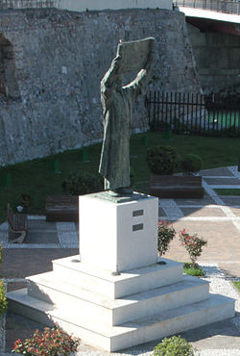
দেখি ও বলি
আবু আবদুল্লাহ মুহাম্মাদ আল-ইদ্রিসি আল-কুরতুবী আল-হাসানী আস-সাবিত, বা সাধারণভাবে আল-ইদ্রিসি /ælɪˈdriːsiː/ (আরবি: أبو عبد الله محمد الإدريسي القرطبي الحسني السبتي‎‎; লাতিন: Dreses; ১১০০ - ১১৬৫), ছিলেন একজন আরব মুসলিম ভূগোলবিদ, মানচিত্রাঙ্কনবিদ এবং মিশর বিশেষজ্ঞ যিনি সিসিলির পালার্মোতে বসবাস করতেন রাজা ২য় রজারের শাসনাম

Slide 13
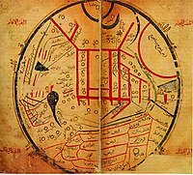
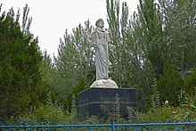
দেখি ও বলি
মাহমুদ ইবনে হুসাইন ইবনে মুহাম্মদ আল কাশগরি (আরবি:محمود بن الحسين بن محمد الكاشغري - Maḥmūd ibnu 'l-Ḥussayn ibn Muḥammad al-Kāšġarī; তুর্কি: Kâşgarlı Mahmud; উইঘুর: مەھمۇد قەشقىرى) ছিলেন ১১শ শতাব্দীতে কাশগরের একজন তুর্কি বংশোদ্ভূত মুসলিম পন্ডিত,

Slide 14
মুল্যায়ন
ইবনে খালদুন এর আসল নাম কি ?
দুইজন ভুগোলবিদ এর নাম বলি ।
খালদুন এর ভুগোল বিষয়ক বই টির নাম কি ?
খালদুন কোথায় জন্ম নেন ?
আসাবিয়া কি ?
আল মুকাদিমা কত খন্ডে বিভক্ত ?

Slide 15
মিলিয়ে দেখি
আবুজায়েদ আব্দুর রহমান ।
আল ইদ্রিছি / গিরি রেইস ।
ইবনে খালদুন
তিউনিসিয়ায়
সংস্কৃতি বিজ্ঞানাগার
তিন খন্ডে ।

Slide 16
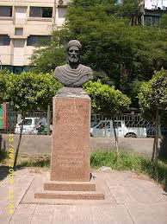
বাড়ির কাজ
ইবনে খালদুন ভূগোলবিদ হিসেবে তুমি কি ভাবে মুল্যায়ন করবে ।

